Slide 1
高级语言程序设计II
郑博 & 史睿萌
交流群号：536894349

Slide 2
本次内容
Previously
递归
This episode
贪心
动态规划/记忆化搜索入门

Slide 3
递归
程序设计中，最基本实现递归的方式是函数（因为函数可以自己嵌套自己）
递归有什么用？比循环强在哪里？
经典例题：输入 n，输出 n 的全排列
如 n = 3，输出 123, 132, 213, 231, 312, 321

Slide 4
贪心
贪心是对于一个全局最优化的问题，我们从当前的最优选择入手，然后每次都选择当前最优的选择，最终达到一个全局的最优化。
简而言之：连续的当前最优 => 全局最优

Slide 5
贪心 – 例题1
有一些生产商，第 i 个生产商总共有 A[i] 升牛奶，每升以 B[i] 的价格卖出。现在你要买 N 升牛奶，问最少花多少钱？
算法：我们只要把生产商按照牛奶价格 B[i] 来排序，然后从最便宜的依次买即可。
当前最优（从剩下的生产商中选最便宜的一个买牛奶）
全局最优（所花费价格最低）

Slide 6
贪心 – 例题2
给定数轴上一些整数点，要求使用一些长度为 L 的线段将它们全部覆盖，问最少需要几个线段。（比如有七个点 7 11 3 2 8 1 9，线段长度 L = 4，那我们的覆盖方法为 [1, 5], [7, 11]，两个线段就够了）
算法：我们只要把所有点按位置从小到大排序，然后从最左边的点开始找，将一个线段左端点放在该点上，然后找到第一个没有被覆盖的点再继续以它为左端点放线段，依次类推。
当前最优（在剩余所有点中找最左点作为线段左端点放置线段）
全局最优（所放线段最少）

Slide 7
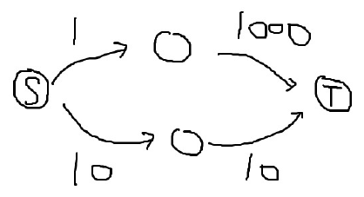
贪心 – 反例
给定一张图，求起点到终点的最短距离。
当前最优：沿着从当前点离开距离最小的边走
全局最优：起点到终点最短距离
显然此时当前最优并不能带来全局最优
贪心并非永远正确，贪心之前首先需要证明正确性！

Slide 8
贪心 – 代码练习
没有呢，留作业里咯。
再强调一遍：写贪心的代码之前，一定要证明贪心的正确性！

Slide 9
动态规划
定义：动态规划（英语：Dynamic programming，简称DP）是一种在数学、管理科学、计算机科学、经济学和生物信息学中使用的，通过把原问题分解为相对简单的子问题的方式求解复杂问题的方法。
—— 维基百科
关键思想：把一个大问题分解成子问题，理论上每个子问题需要多次计算，但是我们可以记录每个子问题的答案，从而使每个子问题只用算一次，依次降低时间复杂度。
举例：A 本身计算的时间复杂度是 O(n)，问题 A 要算 n 次。那每次都计算的总时间复杂度是 O(n^2)；在计算第一次后，把答案记下来，之后每次再计算直接返回答案，总时间复杂度是 O(n)

Slide 10
动态规划
关键词：
分解成子问题，再合并
有重叠子问题
最优子结构性质（子问题的最优能得到全局问题的最优）
记忆化搜索
与动态规划思想完全一致
只有代码写法不同，记忆化搜索经常是在搜索（递归）中使用

Slide 11
动态规划 – 例题1
求第 n 项斐波那契数列。
方法一、递归。
O(Fib_n) 的时间复杂度（即指数级）
int Fib(int x) {
if (x <= 1) return 1;
return Fib(x - 1) + Fib(x - 2);
}

Slide 12
动态规划 – 例题1
方法二、记忆化搜索：O(n) 时间复杂度
方法三、动态规划：O(n) 时间复杂度
int answer[10000000];
int Fib(int x) {
if (answer[x] != 0) return answer[x];
if (x <= 1) return 1;
answer[x] = Fib(x - 1) + Fib(x - 2);
return answer[x];
}
记录子问题答案！
int answer[10000000];
int Fib(int x) {
answer[0] = answer[1] = 1;
for (int i = 2; i <= x; i ++)
answer[i] = answer[i - 1] + answer[i - 2];
return answer[x];
}
记录子问题答案！

Slide 13
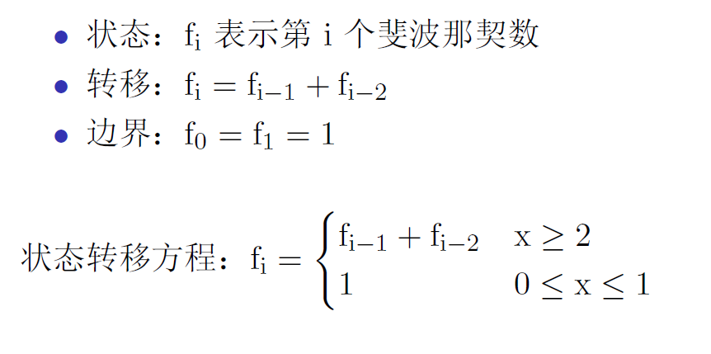
动态规划 – 三大关键点
1、状态表示
2、转移方程
3、边界情况

Slide 14
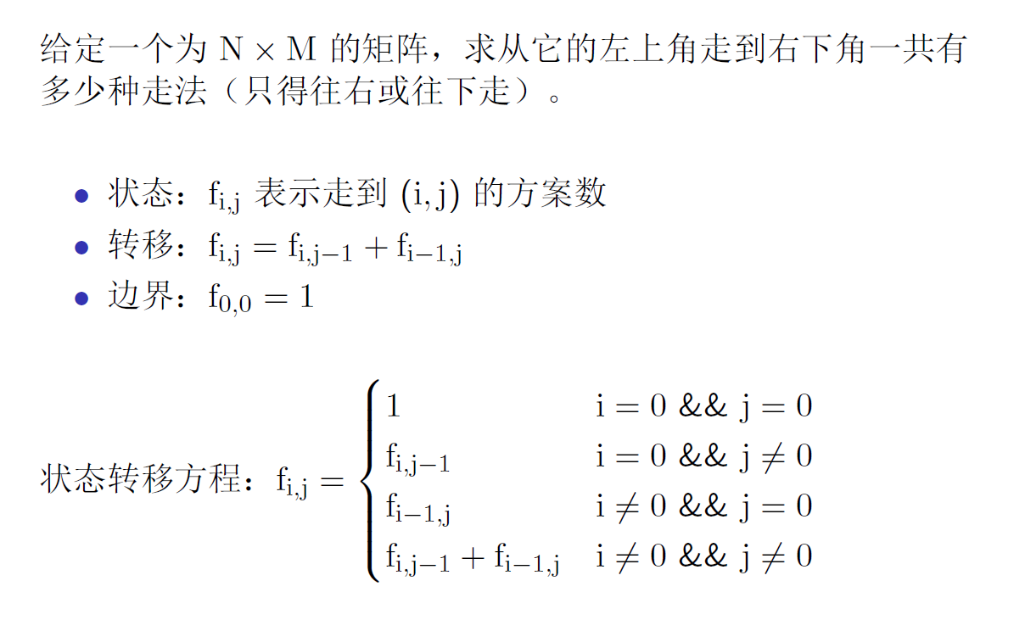
动态规划 – 例题2

Slide 15
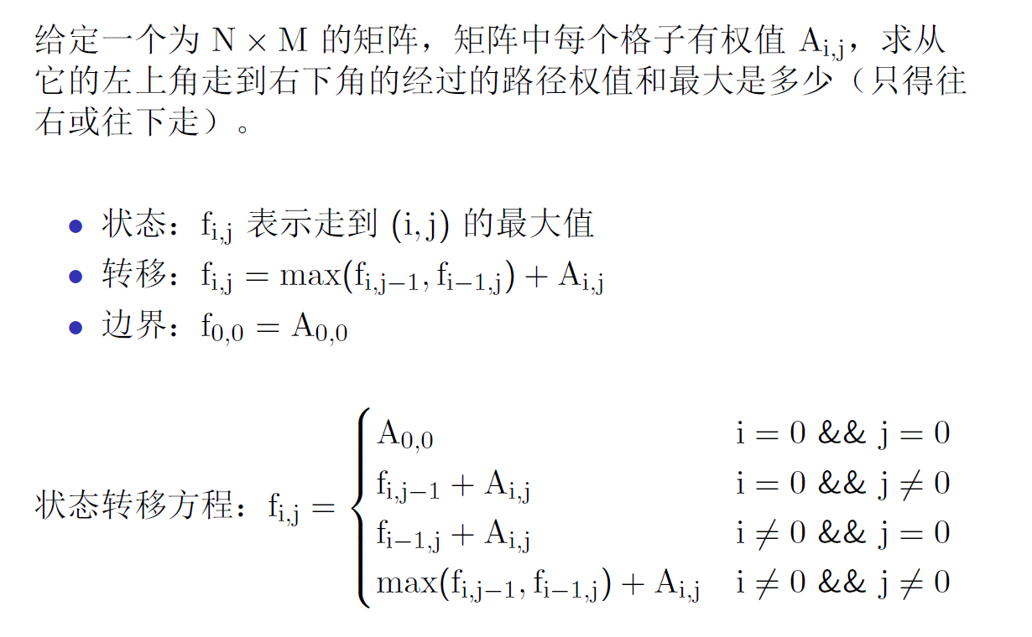
动态规划 – 例题3

Slide 16
动态规划 – 局限性
动态规划的局限性：在求解问题的时候，将问题不断往下分解，每次分解出来的必须是新的子问题，而不能分解回原来的问题。
如 A –-分解---> B + C, B ---分解---> A+D，这个就不可以用动态规划求解
考虑刚才的例题，如果可以往任意方向走，还能动态规划来处理吗？
之前的限定是只能往右或下移动
当然不能。动态规划状态之间的转移不能够有环。

Slide 17
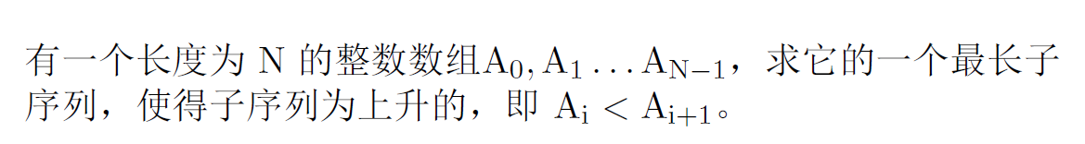
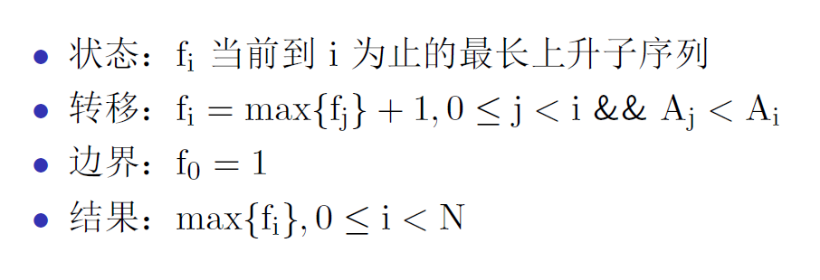
动态规划 – 经典例题

